Slide 1
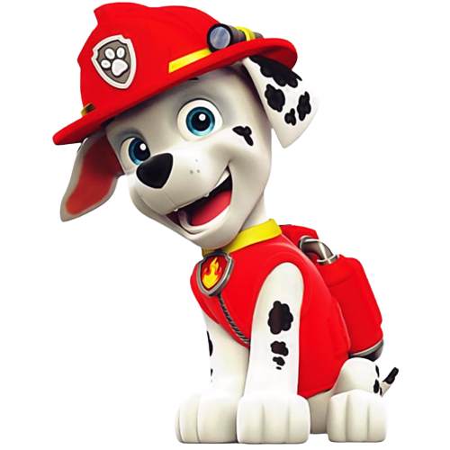
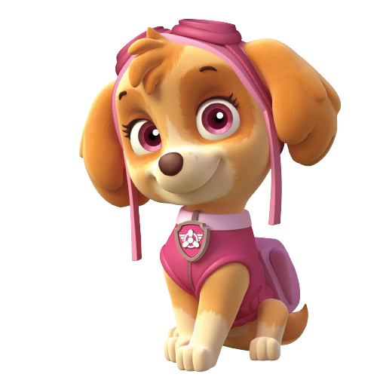
Вправа «Поділи та прочитай»
Завдання: поділіть подані слова та склади. Утворіть нове слово з перших складів поданих слів.
Реклама Черепаха Нянечка
Яке слово утворилось?
Чи помітив ти помилку?
Речення
Реченя
Notes:
Посмішка віник домчати лентюх няня (повідомлення)

Slide 2

Запам’ятай!
Речення виражає закінчену думку. Слова в реченні зв’язані між собою за змістом.

Slide 3
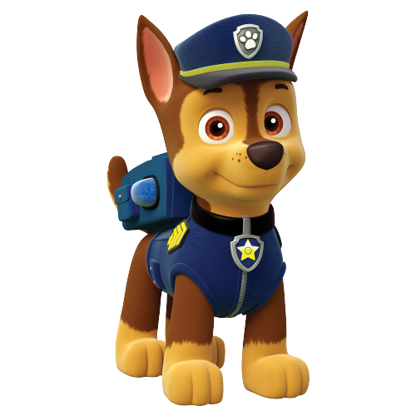
Пам’ятай!
Обов’язково став у кінці кожного речення розділовий знак (крапку, знак питання, знак оклику).

Slide 4
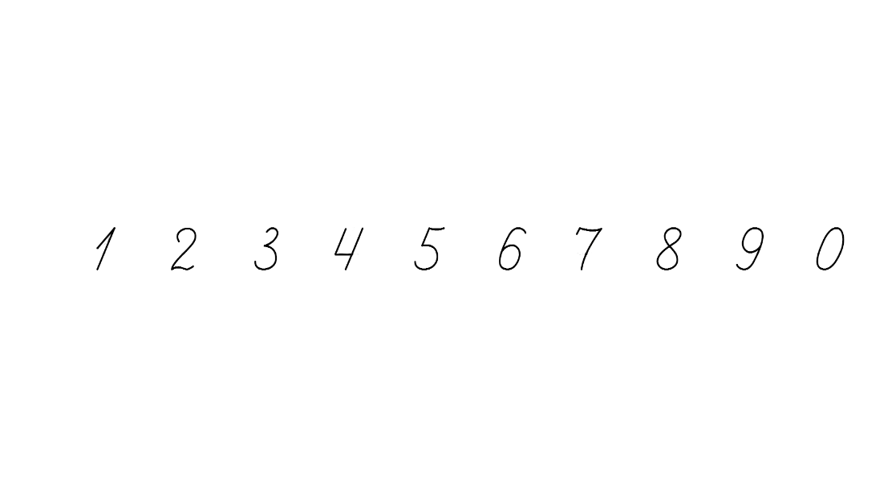

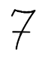
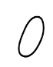

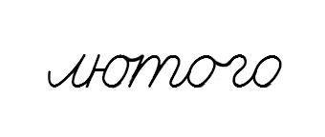
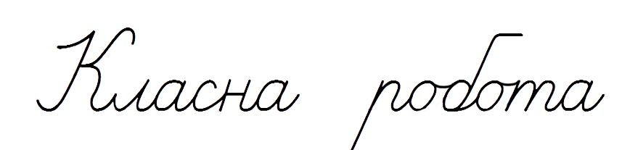
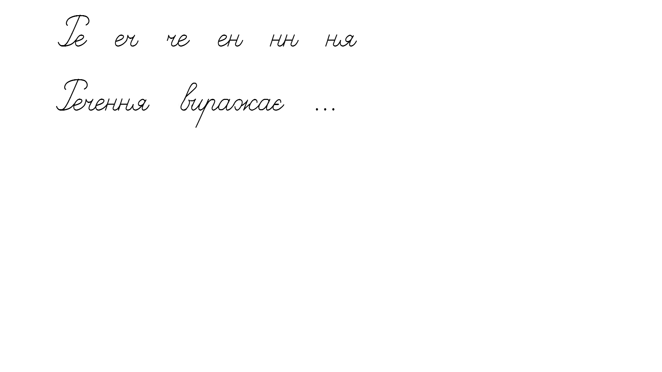
Каліграфічна хвилинка. (продовжте речення)
18

Slide 5

Запам’ятай!
Речення, у якому про щось розповідається або повідомляється, називається розповідним. У кінці розповідного речення ставиться крапка ( . ).

Slide 6
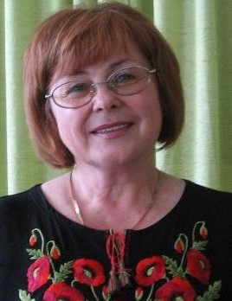
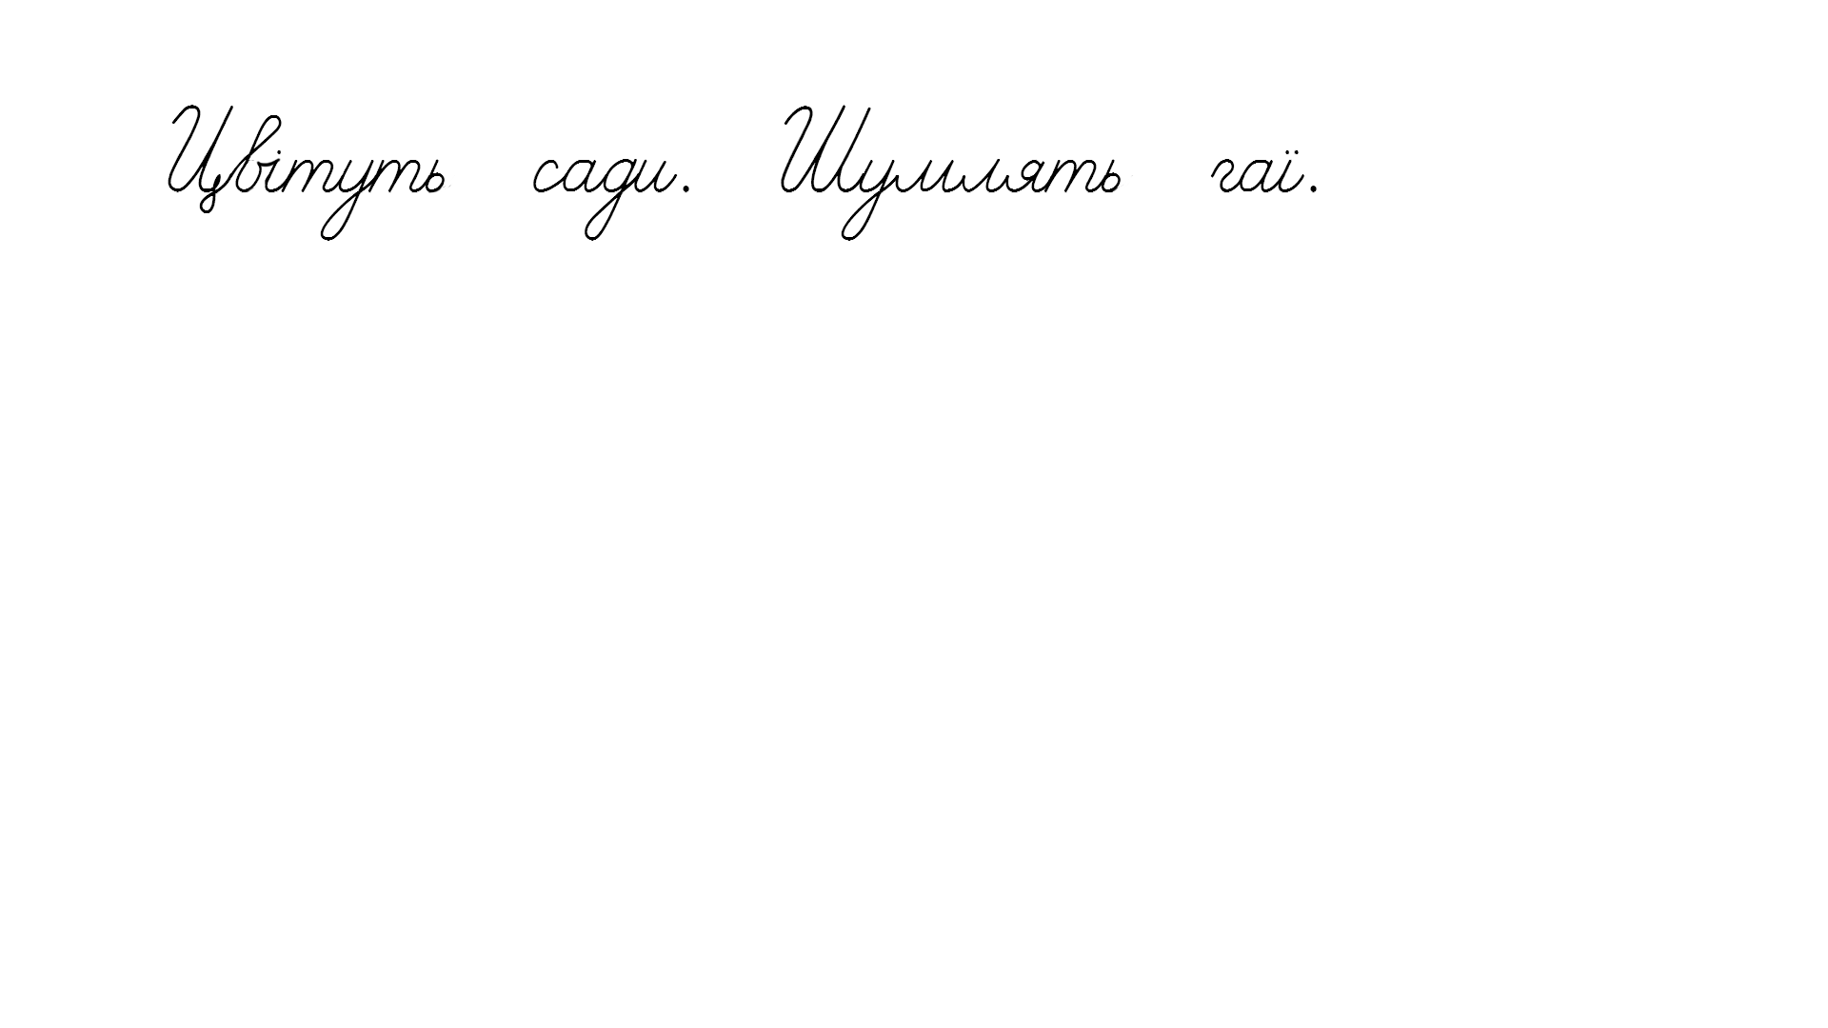
Прочитай вірш Лесі Лужецької.
Цвітуть сади. Шумлять гаї.
Ці речення розповідні.
Розкажуть щось тобі й мені,
і крапку ставимо в кінці.
Випиши перші два розповідні речення. Поясни, чому виписані речення є розповідними.

Slide 7
Доповни речення словами з довідки.
Розповідне речення – це ____________, у якому про щось __________________ або ____________________.
повідомляється, речення, розповідається
повідомляється
речення
розповідається
Склади і запиши розповідне речення про свого друга (свою подругу)

Slide 8

Прочитай. Поміркуй, що спільного в цих двох уривках із віршів.
Виглянув місяць із сивих туманів.
Вечір в кожусі бреде по снігу.
Расул Гамзатов
?
?
Сяють зорі ввечері.
Ліс під снігом спить.
Марія Пригара
Полічи, зі скількох розповідних речень складається кожний з уривків. Правильно інтонуй кожне розповідне речення.
Запиши з пам’яті одне з розповідних речень (на вибір).

Slide 9
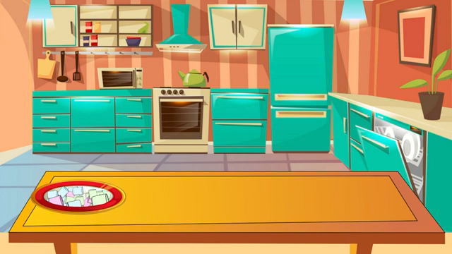

Slide 10
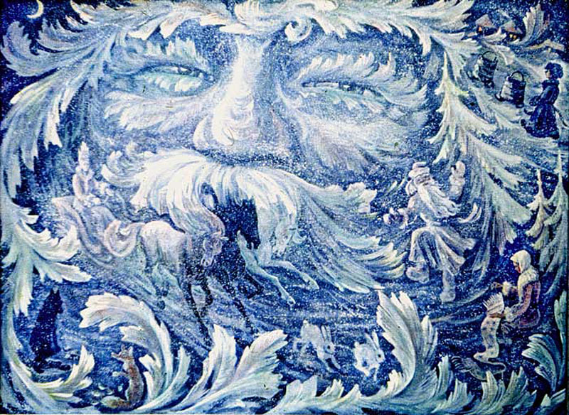
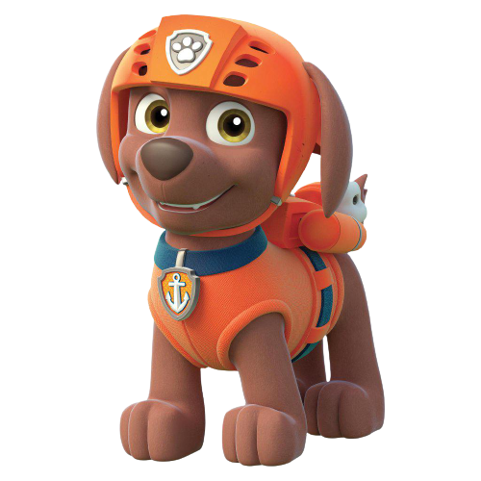
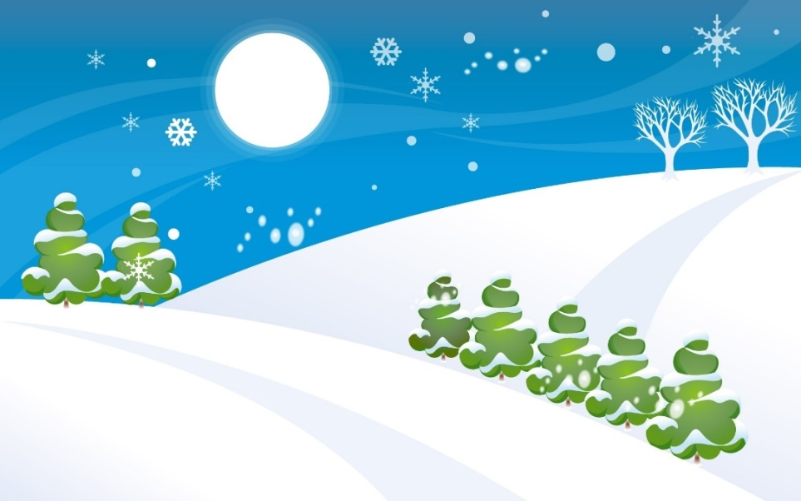
Прочитайте і відгадайте загадки.
Ходить, блудить, мандрує,
мости з льоду будує.
Узимку, як дерева голі,
він лежить, біліє в полі.
А як сонце припече, він заплаче і втече.

Slide 11
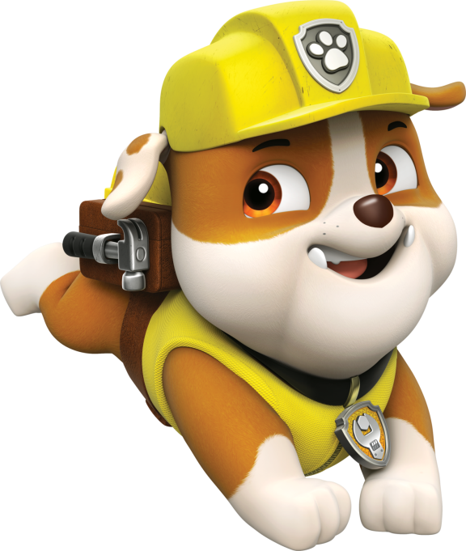
Прочитайте і відгадайте загадки.
Мороз
Сніг
Складіть і запишіть розповідне речення з одним із слів відгадками. Навчайтеся правильно інтонувати розповідні речення

Slide 12
Прочитай загадку Дмитра Білоуса. Запиши відгадку.
Маленька, менша від мачини,
Ні з ким не стану на борню,
А при читанні, коли треба,
Й людини мову зупиню. ____________
Крапка
Устав пропущене слово
У кінці розповідних речень ставиться ____________ .
крапка

Slide 13
Установи відповідність між початком і кінцем прислів’їв за допомогою стрілок. Поясни, що означають ці прислів’я.
І від солодких слів буває
серця.
Слово чемне кожному
сердечко.
Гостре словечко коле
приємне.
Лагідне слово – ключ до
гірко.
Склади і запиши розповідне речення зі словами ввічливості.

Slide 14
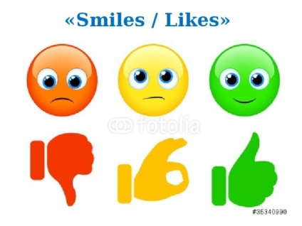
Рефлексія

